Slide 1



Thứ…….ngày…….tháng…….năm 2022
Toán
Chia số có ba chữ số cho số có một chữ số

Slide 2



Khởi động

Slide 3
Đặt tính rồi tính
243 x 2 162 x 4
243
162
2
4
486
648

Slide 4
Khám phá

Slide 5
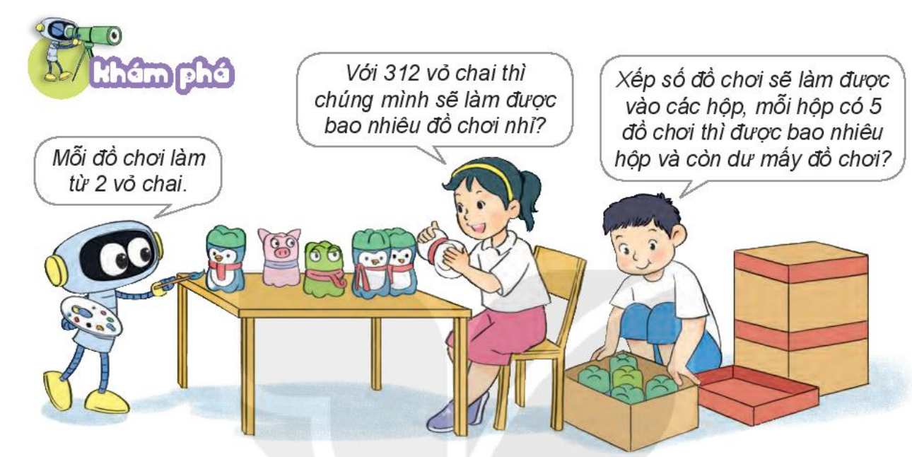
Quan sát và trả lời câu hỏi

Slide 6
Đặt tính rồi tính
312
2
- 3 chia 2 được 1, viết 1
1 nhân 2 bằng 2; 3 trừ 2 bằng 1
2
1
5
6
1
1
- Hạ 1, đươc 11; 11 chia 2 được 5, viết 5
5 nhân 2 bằng 10; 11 trừ 10 bằng 1.
1
0
1
2
1
2
- Hạ 2, được 12; 12 chia 2 được 6, viết 6
6 nhân 2 bằng 12; 12 trừ 12 bằng 0
1
2
0
Vậy 312 : 2 = 156

Slide 7
Đặt tính rồi tính
156
5
- 15 chia 5 được 3, viết 3
- 3 nhân 5 bằng 15; 15 trừ 15 bằng 0
- Hạ 6; 6 chia 5 được 1, viết 1.
1
5
3
1
0
6
5
1
Vậy 156 : 5 = 31 (dư 1)

Slide 8
Thực hành

Slide 9

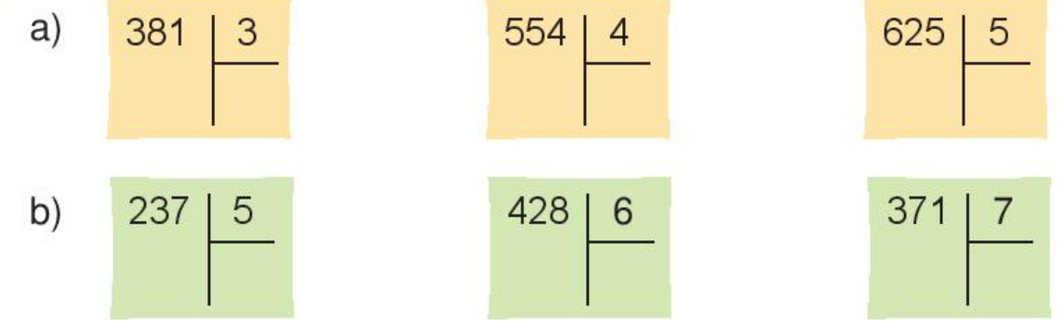
Tính
1

Slide 10
Tính
1
381
3
554
4
3
1
2
7
4
1
3
8
8
15
0
12
6
34
2
1
2
1
32
0
2

Slide 11
Tính
1
381
3
554
4
3
1
2
7
4
1
3
8
8
15
0
12
6
34
2
1
2
1
32
0
2

Slide 12
2
Một cửa hàng có 354 quả táo. Người ta đã đóng số táo đó vào các hộp, mỗi hộp có 6 quả táo. Hỏi cửa hàng đã đóng được bao nhiêu hộp táo như vậy?
Bài giải:
Cửa hàng đó đã đóng được số hộp táo là:
354 : 6 = 59 (hộp)
Đáp án: 59 hộp táo

Slide 13
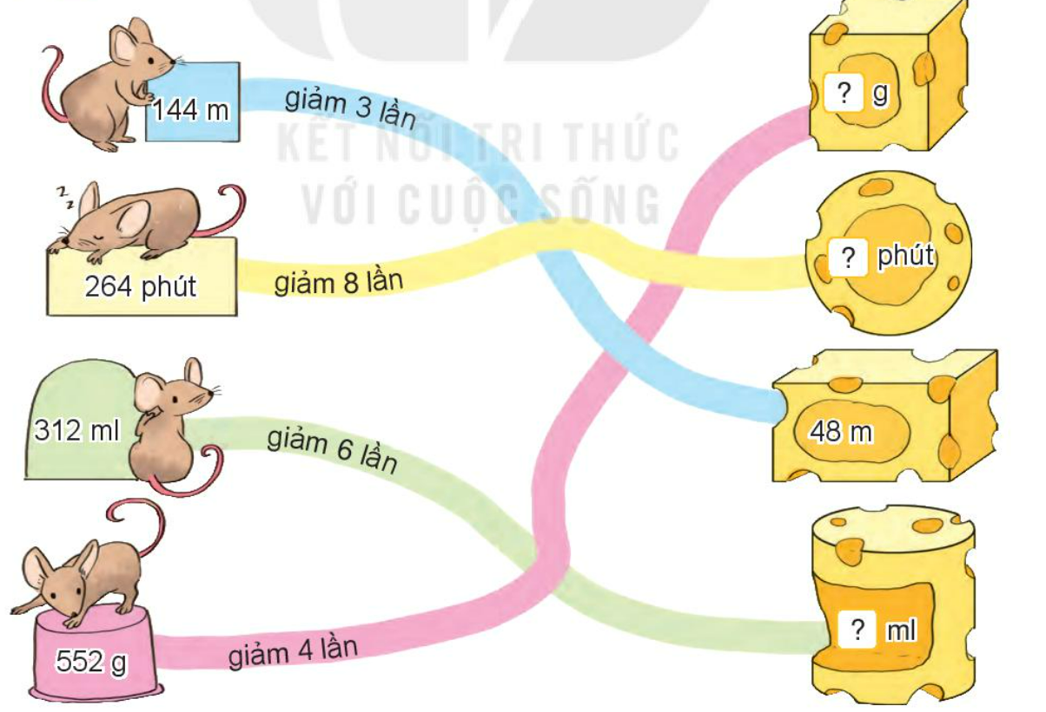

Số?
3
48m
33 phút
THẢO LUẬN NHÓM 4
52 ml
138g

Slide 14
Vận dụng

Slide 15
Phép tính nào đúng, phép tính nào sai?
715
5
627
3
2
1
1
4
3
0
27
2
9
1
5
0
0
Đ
S

Slide 16
Chào tạm biệt
và hẹn gặp lại

